Slide 1
Application Blacklisting
build it, hack it
sebastian brabetz
max stocker

Slide 2
Application Blacklisting
applocker
UAC - user account control
SRP – software restriction policy
Restrictor

Slide 3
applocker
Anwendungsidentitätsdienst starten
admin konsole
sc config appidsvc start= auto (leerzeichen vor “auto”)
sc start appidsvc
start → verwaltung → dienste → anwendungsidentität → starttyp auf automatisch
→ fehlermeldung :/

Slide 4
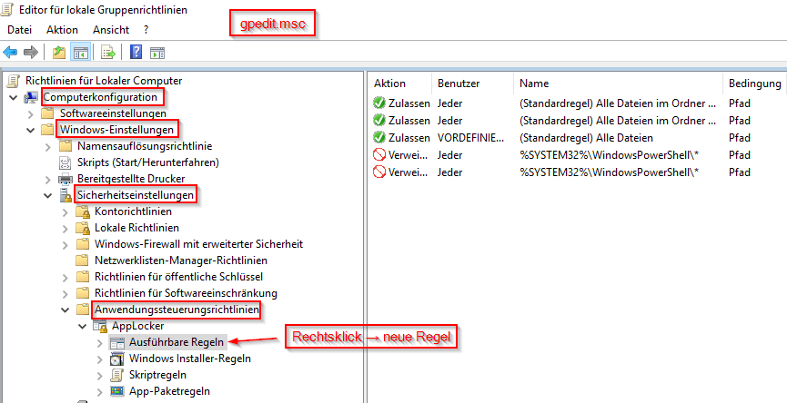
applocker

Slide 5
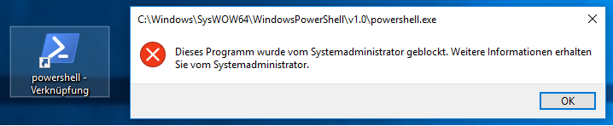
applocker

Slide 6
UAC - user account control
admin startet prozess mit eingeschränkten rechten
keine schreibrechte in C:\programme & C:\windows
schreibvorgang erzeugt „sind die sicher?“ popup
popup aus dem nichts → verdächtig

Slide 7
UAC - user account control
persönliche daten nicht geschützt → zu viele abfragen
autostart-einträge als eingeschränkter anwender möglich
lösung: SRP – software restriction policies

Slide 8
SRP – software restriction policy
whitelist / blacklist definierbar
betrifft ausführbare dateien: exe, bat, vbs…
dokumente nicht betroffen: office, pdf, bilder…
hash-regel: erlaubt / verbietet ausführbare dateien
pfad-regel: erlaubt / verbietet ordner & unterordner

Slide 9
SRP – software restriction policy
C:\programme & C:\windows generell auf whitelist
rechtekombination „schreiben“ & „ausführen“ vermeiden
backup:
eingeschränkte anwender → „als administrator ausführen“
policies löschen
abgesicherter modus → löschen: HKEY_LOCAL_MACHINE\Software\Policies\Microsoft\Windows\safer

Slide 10
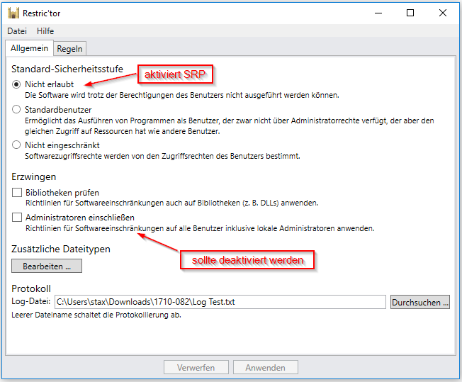
Restrictor

Slide 11
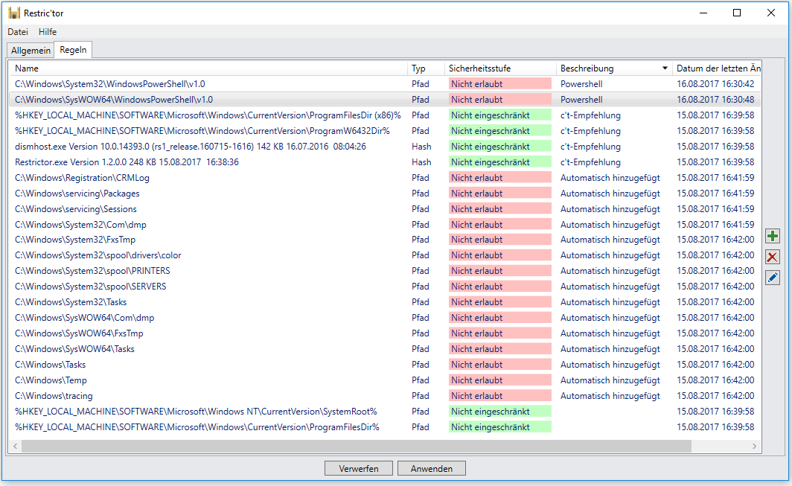
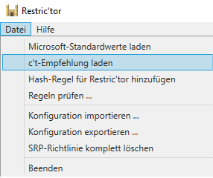
Restrictor

Slide 12
download: ct.de/y9wc

